Slide 1
Федеральное государственное бюджетное образовательное учреждение высшего образования «Красноярский медицинский университет имени профессора В.Ф. Войно-Ясенецкого» Министерства здравоохранения Российской Федерации Кафедра стоматологии ортопедической
Виниры
Выполнил ординатор 1-го года обучения по специальности «стоматология ортопедическая» Тихомиров Андрей Николаевич рецензент профессор Чижов Юрий Васильевич
г. Красноярск, 2021

Slide 2
Цели
Узнать что такое виниры
Показания к их использованию
Изучить технику препарирования

Slide 3
Виниры - микропротезы, замещающие внешний слой зубов. Они позволяют корректировать нарушения формы и цвета зуба, а также защищают зубы.

Slide 4
Препарирование

Slide 10
Ретракция десны

Slide 11
Припасовка виниров на гипсовой моделе

Slide 12
Адгезивный протокол
протравливание плавиковой кислотой в течении 20 секунд. (концентрация около 5%). Затем ее смывают, винир высушивают и очищают его адгезивную поверхность ортофосфорной кислотой 37 %.

Slide 13
Протравка керамического винира плавиковой кислотой

Slide 14
Затем кислоту смывают, высущивают

Slide 15
Протравка ортофосфорной кислотой

Slide 16
Нанесение силана на 1-2 мин

Slide 18
Нанесение адгезива OptiBond FL

Slide 19
После раздувания адгезива, его засвечивают

Slide 20
Фиксация
Припасовка винира, нанесение цемента двойного отверждения на поверхности отпрепарированного зуба и засвечивание материала. Важно на этом этапе убрать излишки цемента!

Slide 21
Примеры цементов двойного отверждения

Slide 22
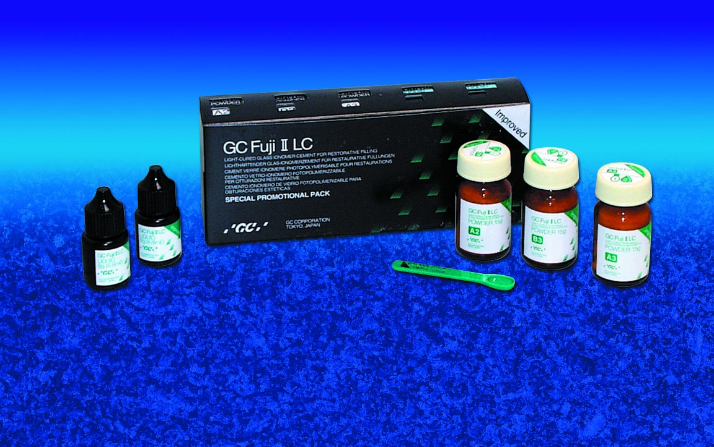

Slide 23
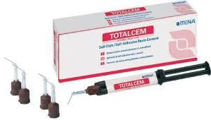

Slide 24
Заключение
При изготовке виниров, необходимо учитывать высокие эстетические требования пациентов.
Изготовка и установка виниров требует большого опыта работы, как зубного техника, так и стоматолога-ортопеда.

Slide 25
Спасибо за внимание!

